Slide 1
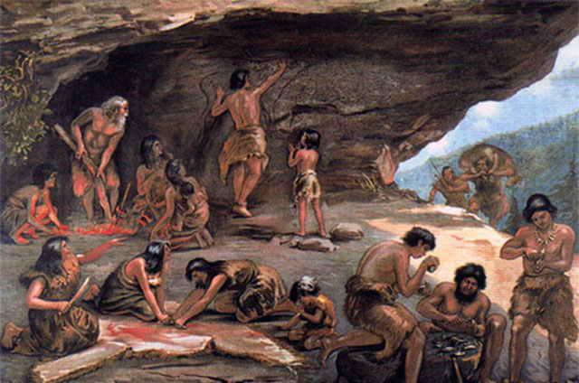
Život v kamennej dobe – lovci a zberači
Mgr. Tomáš Takáč

Slide 3
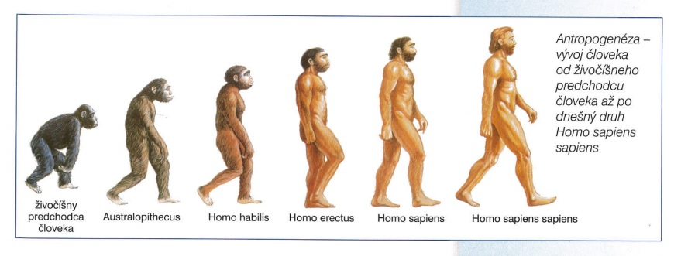
Antropogenéza
Antropogenéza – je vývoj človeka z najjednoduchších foriem po dnes žijúci druh Homo sapiens sapiens.
Charles Darwin – bol zakladateľ evolučnej teórie.

Slide 4
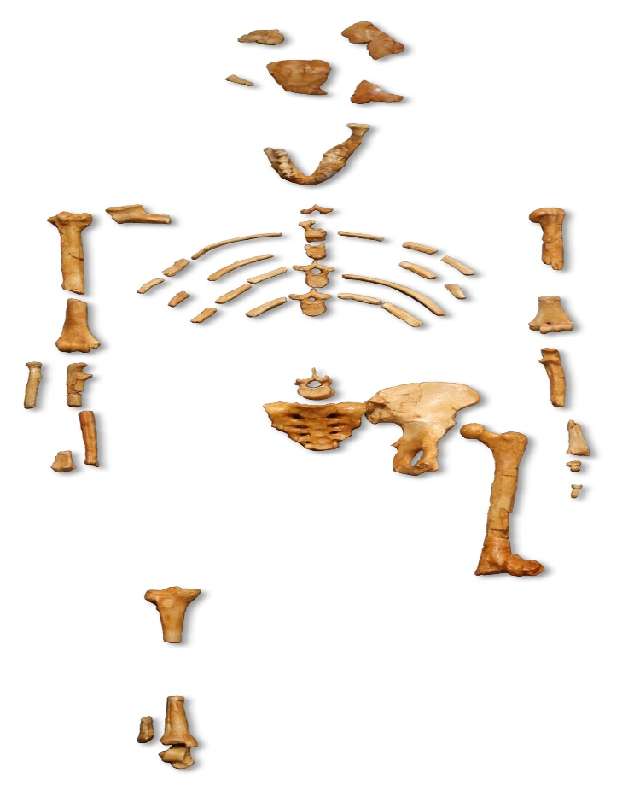
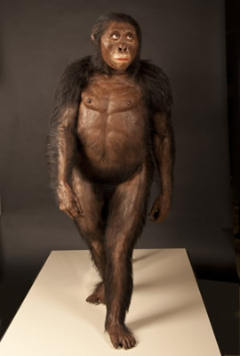
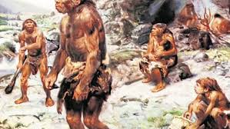
Vývoj človeka sa uskutočnil v období starších štvrtohôr.
Najstarší vývojový stupeň predstavoval australopitekus.
Nasledoval Homo Habilis (človek zručný)
Homo Erectus (človek vzpriamený)
Neandertálsky človek.
Homo sapiens (človek rozumný)
Homo sapiens sapiens (človek dnešného typu)

Slide 5
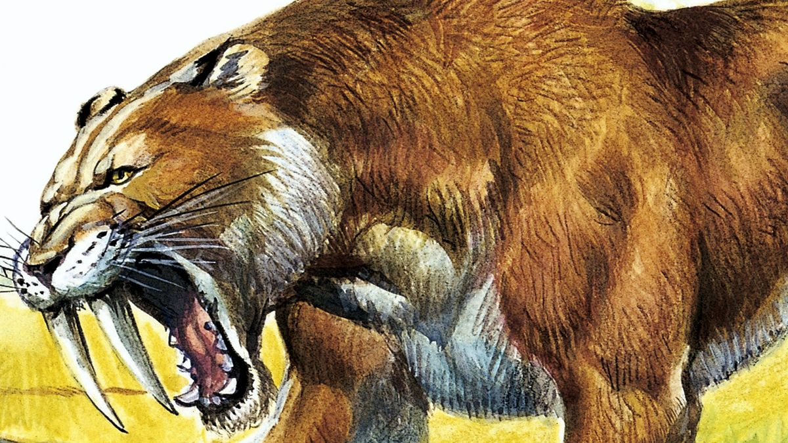
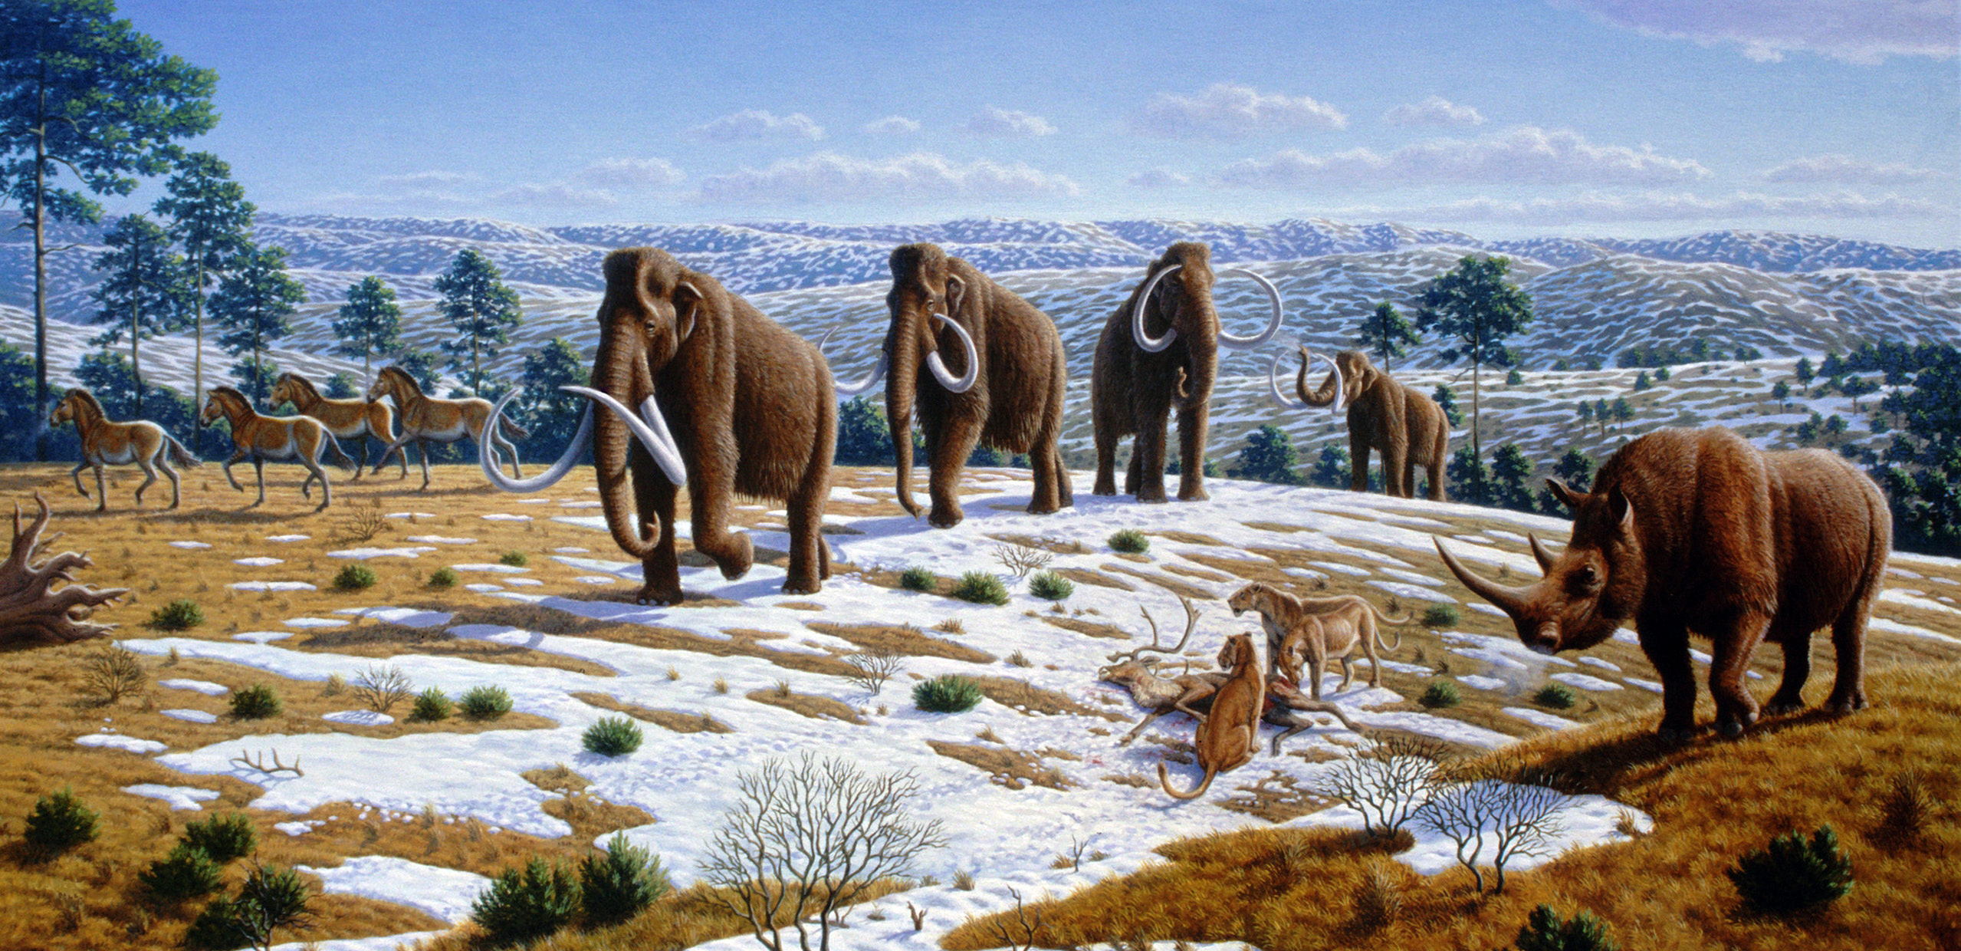
Podnebie v paleolite
Striedali sa obdobia chladu (ľadové doby) s teplejšími obdobiami označovanými medziľadové doby.
Typické zvieratá – mamuty, nosorožce, šabľozubé tigre a jaskynné medvede.

Slide 8
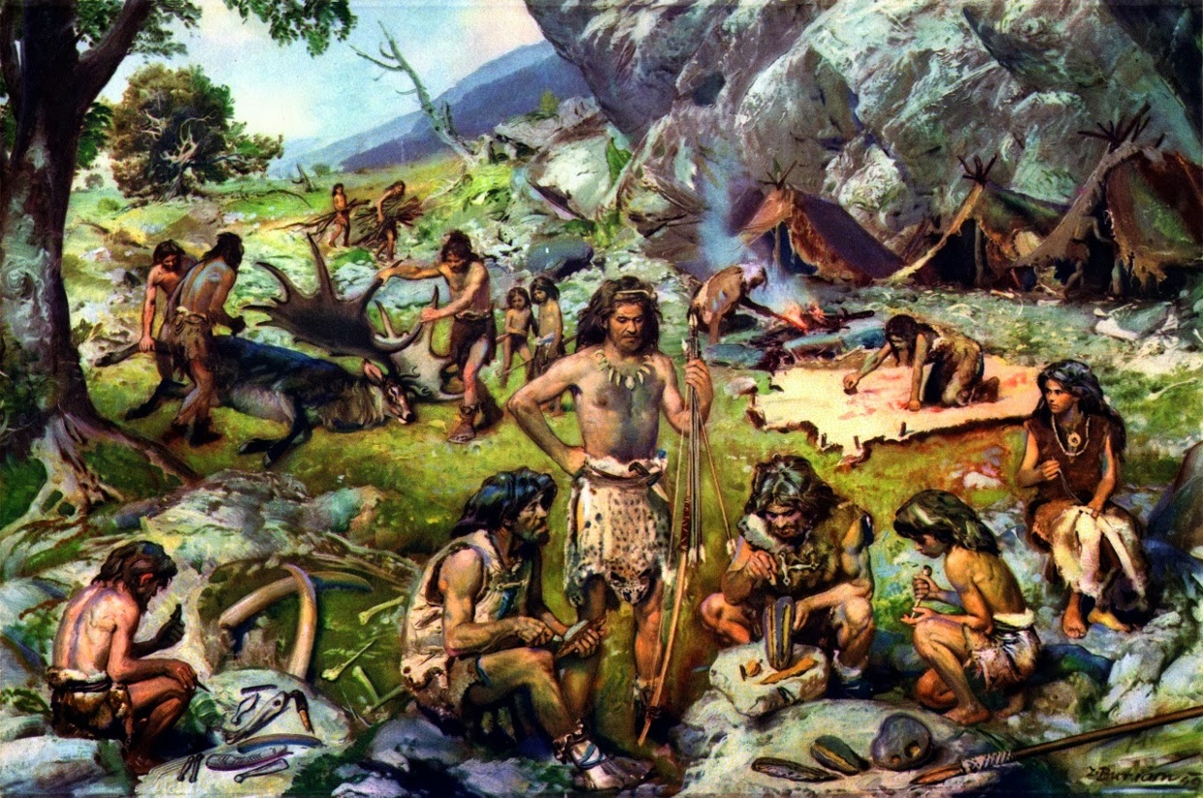
Život prvých lovcov a zberačov
Žili v skupinkách.
Ľudia v týchto skupinkách žili v rodoch, boli pokrvne príbuzní.
Existovala prirodzená deľba práce = muži lovili, ženy sa starali o rodinu a zbierali plody.
Žili v jaskyniach, zemľankách a jednoduchých stanoch.
Domestikovali si psa.
Naučili sa zakladať oheň /teplo, svetlo, ochrana/.
Koncom paleolitu -
luky, šípy, nože, malé sekery ...

Slide 9
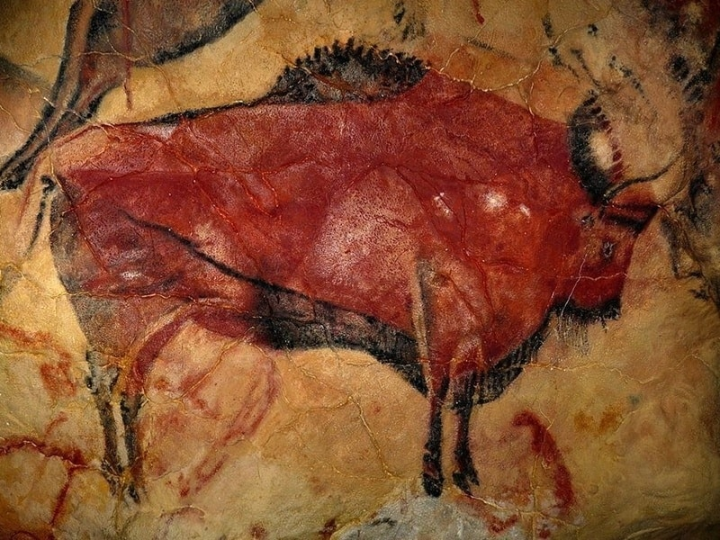
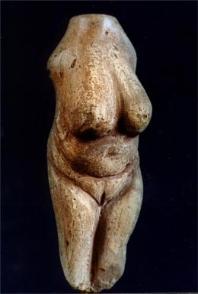
Umenie a náboženstvo
Z tohto obdobia pochádzajú prvé doklady o existencii umenia.
Nástenné maľby, sošky venuší a zvierat, prvé šperky.
Verili v posmrtný život /do hrobov dávali zbrane a šperky/.

Slide 10
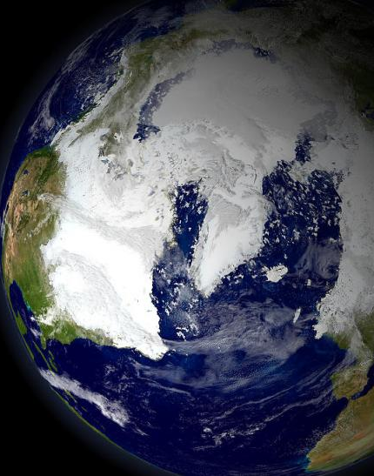
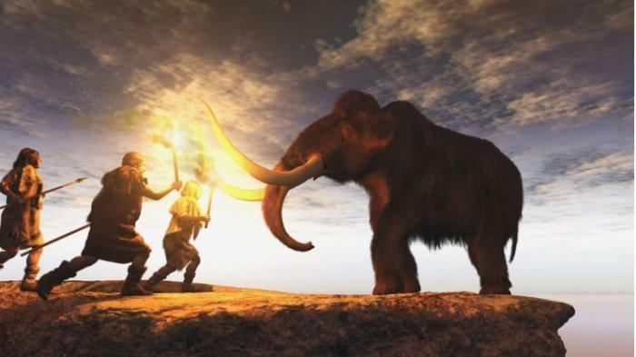
Koniec paleolitu
Skončilo sa striedanie ľadových a medziľadových dôb.
Nastalo vyhynutie veľkých zvierat
Začali loviť menšie zvieratá – tie však neposkytovali dostatok potravín.

